Slide 1
分治法

Slide 2
分治意義

Slide 3
分治（Divide and conquer）
→大問題分成小問題。

Slide 4
合併排序法

Slide 5
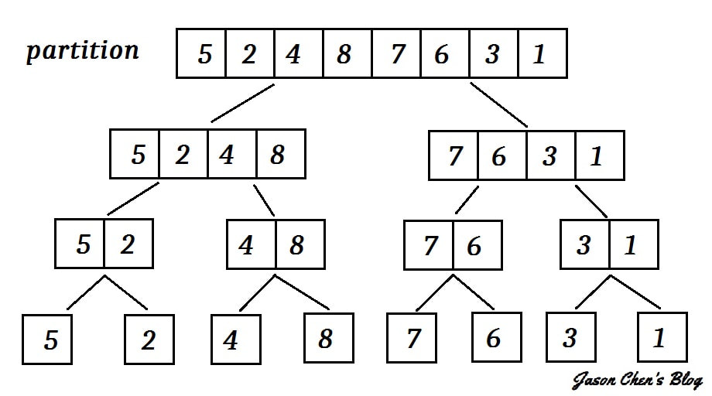
合併排序法

Slide 6
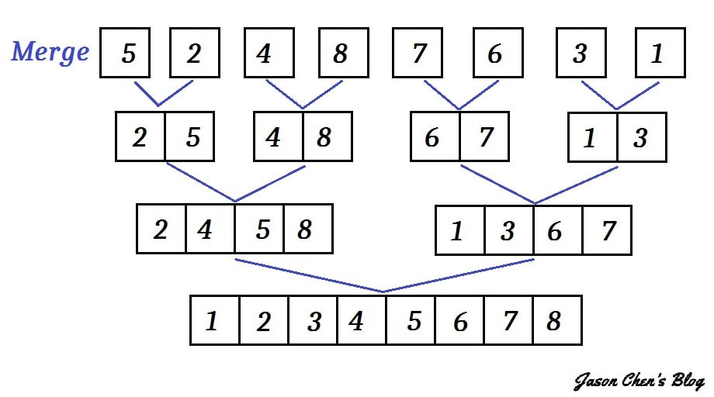
合併排序法

Slide 7
合併排序法

Slide 8
比較
比較比較

Slide 9
合併排序法的時間複雜度
拆分：
有幾個間隔拆幾次，左圖有六個數字，五個間隔，所以為五次。
時間複雜度 n
最差執行次數 n-1
1
3
5
2
4
6

Slide 10
合併排序法的時間複雜度
拆分：
有幾個間隔拆幾次，左圖有六個數字，五個間隔，所以為五次。
時間複雜度 n
最差執行次數 n-1
1
3
5
2
4
6

Slide 11
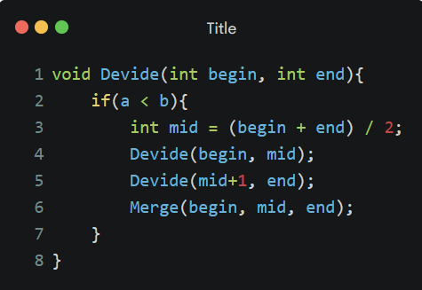
Code

Slide 12
合併排序法的時間複雜度
合併
1次
5
2
4
6
1
3
5
2
4
6

Slide 13
合併排序法的時間複雜度
合併
1次
1
5
2
4
6
3
5
2
4
6

Slide 14
合併排序法的時間複雜度
合併
2次
1
2
3
5
4
6

Slide 15
合併排序法的時間複雜度
合併
3次
1
2
3
5
4
6

Slide 16
合併排序法的時間複雜度
合併
4次
1
2
3
4
5
6

Slide 17
合併排序法的時間複雜度
合併
5次
1
2
3
4
5
6

Slide 18
合併排序法的時間複雜度
合併
6次
1
2
3
4
5
6

Slide 19
合併排序法的時間複雜度
合併
6次
時間複雜度 n
最差執行次數 n
1
2
3
4
5
6

Slide 20
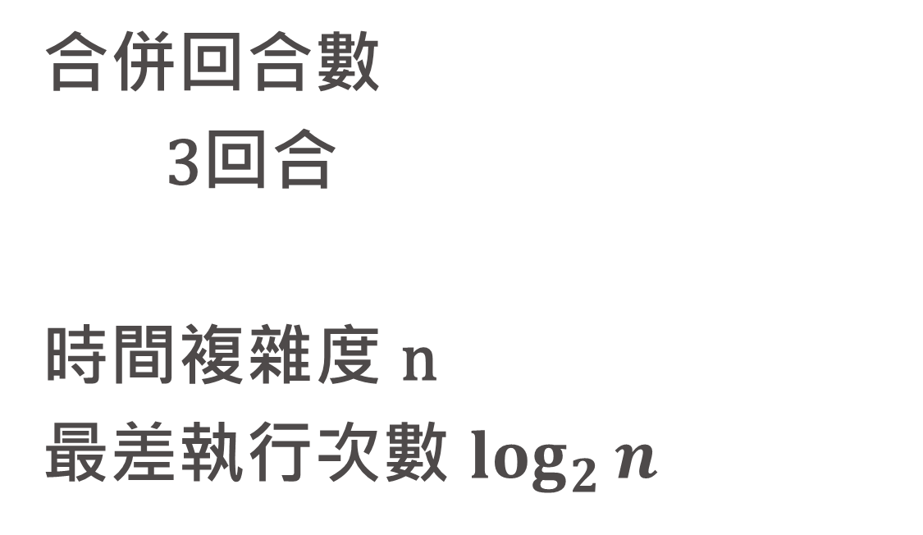
合併排序法的時間複雜度
1
2
3
4
5
6
7
8
合併回合數
3回合
時間複雜度 n
最差執行次數 $\log_{2}{n}$
1
2
3
4
5
6
7
8
1
2
3
4
5
6
7
8
1
2
3
4
5
6
7
8

Slide 21
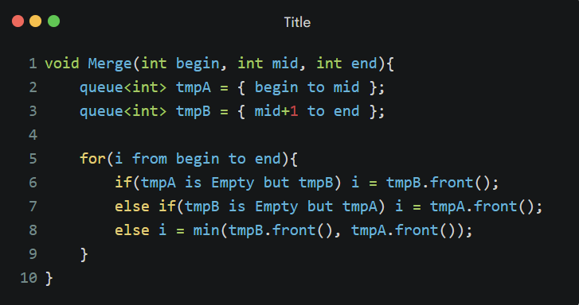
Code

Slide 22

合併排序法的時間複雜度
時間複雜度 ${n∗ log}_{2}{n}$
最差執行次數 $n∗\log_{2}{n}+(n−1)$

Slide 23
逆序數對

Slide 24
什麼是逆序數對
1
4
2
3
5
6
小
大
逆序關係

Slide 25
什麼是逆序數對
1
4
2
3
5
6
小
大
1
4
2
3
5
6
兩對
小
大

Slide 26
幾對
6
5
4
3
2
1
小
大
0+1+2+3+4+5 = 15

Slide 27
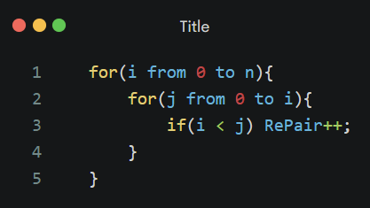
怎求(暴力枚舉)
1
4
2
3
5
6
小
大

Slide 28
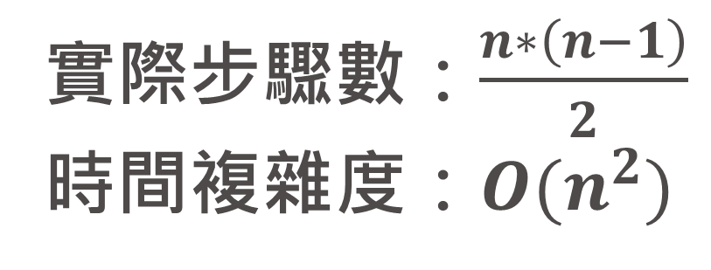
怎求(暴力枚舉)
實際步驟數：$\frac{n∗\left(n−1\right)}{2}$
時間複雜度：$O(n^{2})$

Slide 29
怎求(分治)
1
4
2
3
5
6
小
大

Slide 30
逆序數對Pair數計算
Pair數
0對
5
2
4
6
1
3
5
2
4
6

Slide 31
逆序數對Pair數計算
Pair數
0對
1
5
2
4
6
3
5
2
4
6

Slide 32
逆序數對Pair數計算
Pair數
2對
1
2
3
5
4
6

Slide 33
逆序數對Pair數計算
Pair數
2對
1
2
3
5
4
6

Slide 34
逆序數對Pair數計算
Pair數
3對
1
2
3
4
5
6

Slide 35
逆序數對Pair數計算
Pair數
3對
1
2
3
4
5
6

Slide 36
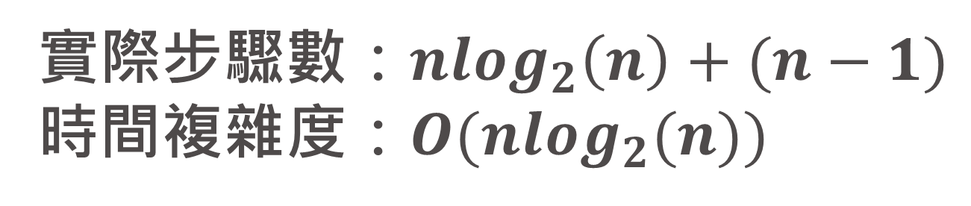
怎求(分治)
實際步驟數：$nlog_{2}\left(n\right)+(n−1)$
時間複雜度：$O(nlog_{2}(n))$
1
4
2
3
5
6
小
大

Slide 37
低地距離

Slide 38

什麼是低地距離
給定$2n$個數值 計算所有所有低地和
3
1
2
1
3
2

Slide 39
什麼是低地距離
給定$2n$個數值 計算所有所有低地和
3
1
2
1
3
2

Slide 40
什麼是低地距離
3的低地：3個
3
1
2
1
3
2

Slide 41
什麼是低地距離
2的低地：1個
3
1
2
1
3
2

Slide 42
什麼是低地距離
1的低地：0個
3
1
2
1
3
2

Slide 43
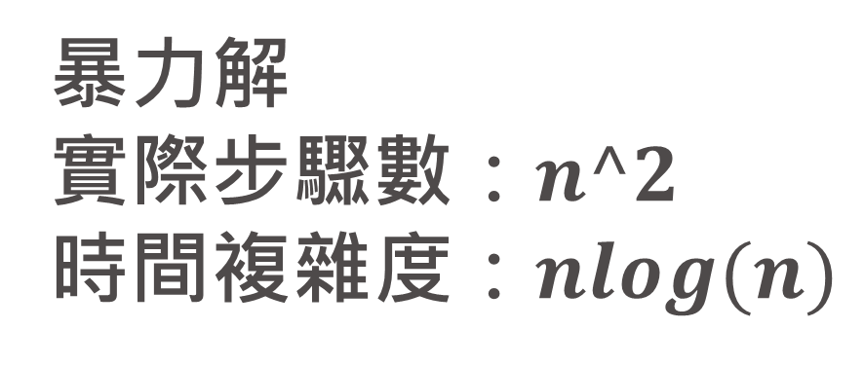
怎求(暴力枚舉)
回顧前四頁
暴力解
實際步驟數：$n^2$
時間複雜度：$nlog(n)$

Slide 44
怎求(分治法)
3
1
2
1
3
2

Slide 45
怎求(分治法)
mid = 1
低地數
0
3
1
2
1
3
2

Slide 46
怎求(分治法)
3
3
mid = 1
低地數
0
1
2
1
2

Slide 47
怎求(分治法)
mid = 1
低地數
0
3
1
2
1
3
2

Slide 48
怎求(分治法)
3
mid = 1
低地數
0
1
2
1
3
2

Slide 49
怎求(分治法)
3
mid = 1
低地數
1
1
2
1
3
2

Slide 50
怎求(分治法)
3
2
mid = 1
低地數
1
1
1
3
2

Slide 51
怎求(分治法)
3
2
mid = 1
低地數
3
1
1
3
2

Slide 52
怎求(分治法)
2
mid = 1
低地數
3
3
1
1
3
2

Slide 53
怎求(分治法)
mid = 1
低地數
3
3
1
2
1
3
2

Slide 54
Divide
mid = 2
低地數
0
3
1
2
1
3
2
1
2
1
2
3
3

Slide 55
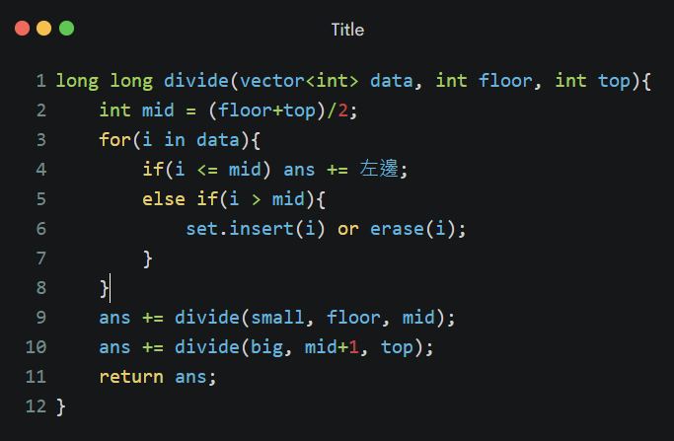
code(分治)

Slide 56
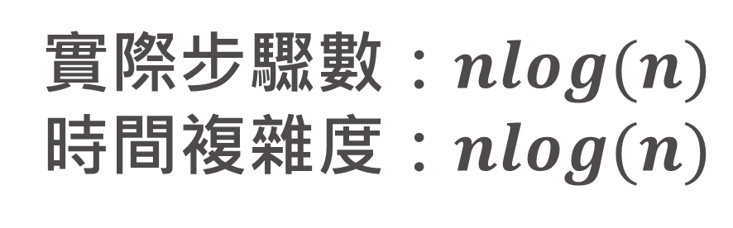
怎求(分治)
實際步驟數：$nlog(n)$
時間複雜度：$nlog(n)$

